Slide 1
Bootcamp
Аналитика, GA + ЯМ

Slide 2
Что будет на уроке
0. Разбор ДЗ
Введение в веб аналитику
Знакомство с Google Analytics 4.
Будущее без cookies
Разбор отличий Google Analytics 4 от стандартной версии Google Analytics.

Slide 3
Зачем для продуктовой аналитики нужна web-аналитика?

Slide 4
Назначение
Зачем продуктовому аналитику нужна web-аналитика?
Извлекать актуальные выводы из данных о работе сайта или приложения и, как следствие, достичь стратегических бизнес-целей.
Отслеживать поведение пользователей на сайте в режиме реального времени. Прогнозировать поведение пользователей.
Планировать бюджет digital-кампаний, исходя из эффективности источников трафика.
Notes:
Основное назначение веб-аналитики - извлекать актуальные выводы из данных для того, чтобы улучшить работу сайта или приложение и, как следствие, достичь стратегические бизнес цели. С помощью веб-аналитики возможно проанализировать трафик на сайт, какой из каналов приносит больше прибыли и какой путь пользователя. Веб-анализ дает ответы на вопросы об эффективности работы сайта и используемых методов продвижения.
Web и App аналитика - комплекс процессов по работе с данными, включающими:
Настройку сбора данных с сайта, мобильного приложения в аналитические инструменты или хранилища данных,
Обработку данных с целью получить массив, пригодный для последующего анализа,
Создание визуализаций на основе данных,
Выработка заключений и рекомендаций на основе полученных данных.

Slide 5




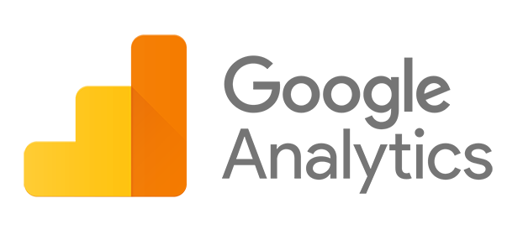
Задачи продуктового аналитика в рамках web-аналитики
Зачем продуктовому аналитику нужна web-аналитика?
Тегирование
UTM-метки
Сбор данных через API
Настройка интерфейса,
dashboards
Поиск инсайтов

Slide 6
Как изменилась Web- и app-аналитика за последние три года
Зачем продуктовому аналитику нужна web-аналитика?
2014
2017
2020
Использование основных отчётов по аудитории, аналитика на стороне агентств.
Рост количества кампаний в Digital, GDPR.
Увеличение значения отчётов по источникам трафика, мобильных устройств, электронной коммерции.
Появление аналитических команд на стороне клиента.
Digital обогнал TV, мобильные устройства — главный touchpoint.
Большие данные и связь аналитики в онлайн и офлайн.
Notes:
Значение аналитики цифровых продуктов возросло драматически за прошедшие 3 года, особенно это касается аналитики мобильных сайтов и приложений. Аналитические инструменты стали больше концентрироваться на сквозной аналитике, аналитике между всеми устройствами, источниками данных, причем не только онлайн, но и офлайн. Возросла точность и доступность данных. Но, вместе с тем, законы о защите персональных данных внесли свои коррективы в процесс отслеживания поведения пользователей. Крупнейшие компании - Google, Yandex, подчиняясь локальным и мировым нормам работе с данными, ограничивают срок доступности данных о пользователях, а ITP, внедренный в Safari browser удаляет cookie рекламных и аналитических систем. Но реалии нового, чувствительного к данном мира, заставляют аналитиков исследовать поведение пользователей более интересными и многосторонними способами. Многие из них будут рассмотрены далее в рамках курса.

Slide 7


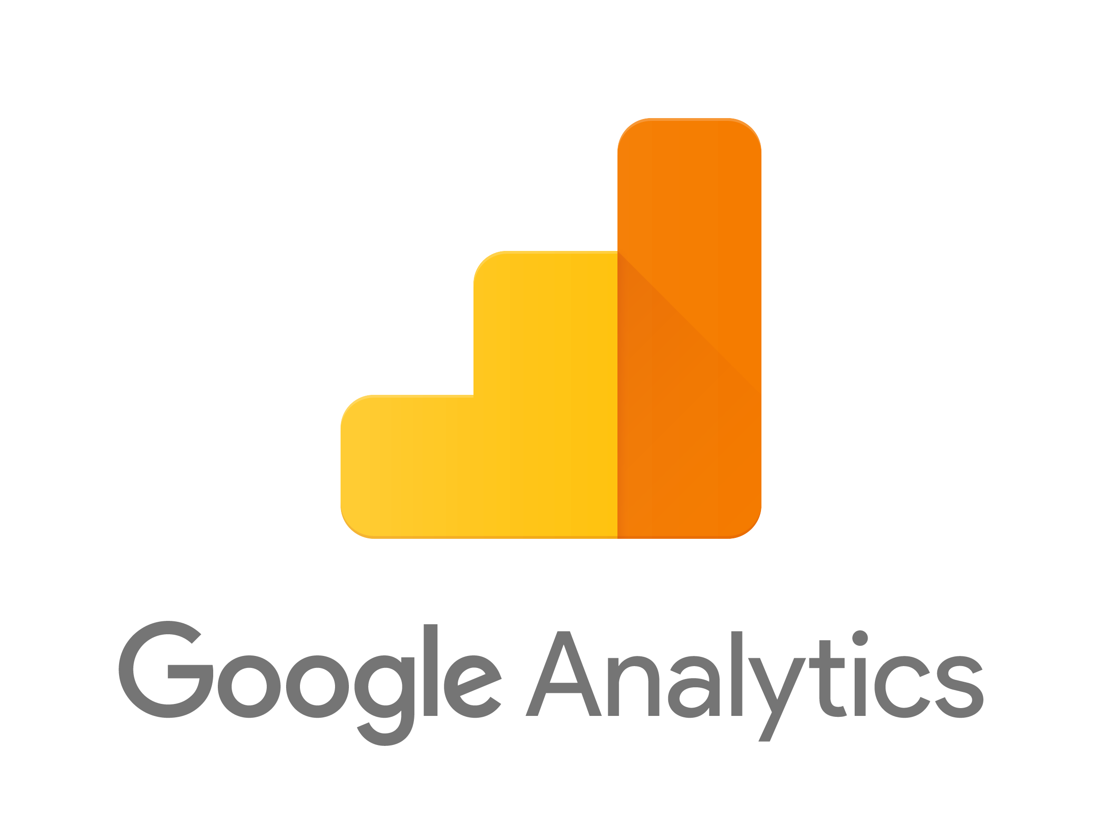


Инструменты Web-аналитики
Зачем продуктовому аналитику нужна web-аналитика?
Аналитика конкурентов и рынка
Аналитика собственных сайтов
Notes:
Анализ рынка: SimilarWeb, Google Trends, Yandex Wordstat,
Анализ собственных сайтов: Google Analytics, Yandex Metrika
Анализ собственных приложений: Firebase, Appsflyer, App Metrica
Отличия между инструментами для анализа рынка и анализа собственных сайтов и приложений
Главное техническое отличие:
Инструменты для анализа трафика конкурентов или других сайтов (Similar Web) не устанавливаются на сайт с помощью кода, в случае Google Analytics, Yandex Metrika установка кода отслеживания происходит непосредственно в код вашего сайта или через контейнер (GTM), который будет рассмотрен позже. Также установка инструментов может быть с помощью SDK, если речь идет о приложении.
Google Analytics
Самый популярный (и бесплатный) инструмент для анализа сайтов — это Google Analytics. Он прекрасно подходит для новичков и у него есть продвинутая платная версия — Google Analytics 360 — для сайтов с большим количеством трафика. ​Google Analytics показывает данные о поведении пользователей в виде хитов и сессий. Согласно логике Google Analytics действия на сайте регистрируются как хиты, а хиты объединяются в сессии.
Yandex Metrika
Один из самых важных аналитических инструментов на Российском рынке. Позволяет также, как и Google Analytics анализировать трафик, поведение пользователей на сайте. Использует понятие “Визиты” вместо сессий в Google Analytics и также отличается от конкурента подсчетом некоторых метрик (например, отказов). В Yandex Metrika в отличие от Google Analytics есть дополнительные инструменты для анализа поведения пользователей: тепловая карта, вебвизор, карта кликов, карта скроллов.
Каждый из инструментов связан с соответствующим рекламным продуктом (Google или Yandex), в котором могут использоваться данные из аналитического инструмента (сегменты пользователей по действиям, источнику трафика). Соответственно, отличия между Google Analytics и Yandex Metrika связаны еще и с тем, что они связаны с разными рекламными системами.
Установка аналитических инструментов
Интеграция аналитических инструментов таких как Google Analytics и Yandex Metrika начинается с установки кода отслеживания, сгенерированного в созданном для сайте аккаунте, на сайт в раздел <head>, либо через диспетчер тэгов (например, Google Tag Manager).
При этом полноценный процесс настройки аналитики включает в себя следующие шаги:
Настройку уровня данных (javascript, создается разработкой на основе референса из документации Google и под руководством аналитика),
Настройку тэгов в диспетчере тэгов (GTM),
Создание и настройку кабинета аналитики (цели, фильтры, включение необходимых отчетов и функций, создание группировок каналов)

Slide 8






Инструменты Web-аналитики / app аналитика
Зачем продуктовому аналитику нужна web-аналитика?

Slide 9
Задавались ли вы вопросом в течение буткемпа, что такое сессия в наших данных?

Slide 10


Основные понятия
Зачем продуктовому аналитику нужна web-аналитика?
Сессия — группа взаимодействий с сайтом, произошедшая за определённый период времени (Google Analytics).
Просмотр страницы 1
Просмотр страницы 2
Событие 1
Событие 2
Нажать на кнопку «Купить»
Покупка (транзакции)
Если пользователь неактивен
в течение 30 минут
В полночь
UTM
Сессия
Если пользователь заходит на сайт через ссылку с одной кампании (UTM-метки), уходит и возвращается через другую кампанию.

Slide 11
Упражнение
Зачем продуктовому аналитику нужна web-аналитика?
Что случится, если в течение сессии на сайте Иван оставит открытой страницу сайта в браузере и пойдёт на обед длительностью 31 мин., а затем вернётся и продолжит работать с сайтом?
Что случится, если в течение сессии на сайте Иван оставит открытой страницу сайта в браузере и пойдёт на обед, но уже длительностью 29 мин., а затем вернётся и продолжит работать с сайтом?

Slide 12
Упражнение. Ответ 1
Зачем продуктовому аналитику нужна web-аналитика?
Пользователь приходит на сайт
Пользователь уходит на обед
Пользователь продолжает работу с сайтом
Страница 1
(вход 14.01)
Страница 2
(вход 14.02)
Страница 3
Добавление в корзину
(вход 14.33)
Страница 4
Оформление заказа
(вход 14.34)
… 30 минут спустя
Сессия 1
Сессия 2

Slide 13
Упражнение. Ответ 2
Зачем продуктовому аналитику нужна web-аналитика?
Пользователь приходит на сайт
Пользователь уходит на обед
Страница 1
(вход 14.01)
Страница 2
(вход 14.02)
Страница 3
Добавление в корзину
(вход 14.31)
Страница 4
Оформление заказа
(вход 14.32)
… 29 минут спустя
Сессия 2

Slide 14
Пользователи
Зачем продуктовому аналитику нужна web-аналитика?
Пользователи
Новые пользователи
Вернувшиеся пользователи
Количество пользователей, зашедших на сайт впервые с определённого устройства (мобильный или десктоп).
Количество пользователей, вернувшихся на сайт.
Их браузер сохранил
cookie ga с этого сайта.

Slide 15
SimilarWeb: важные нюансы
Зачем продуктовому аналитику нужна web-аналитика?
Для сравнения с конкурентами:
Для детального анализа:
Сессии могут отличаться на 30% и более. Почему разные данные?
Разные методологии подсчёта.
SimilarWeb не устанавливается на сайт.

Slide 16
Задавались ли вы вопросом что такое UTM метки?

Slide 17
Основные параметры URL
Начало перечисления
параметров
Добавление
параметра
Ссылка (якорь / ancor)
на определённую секцию на странице
1
https://geekbrains.ru:80/path/to/myfile.html?source=google&medium=cpc&campaign=main#SomewhereInTheDocutm - метки
2
3
4
5
6

Slide 18
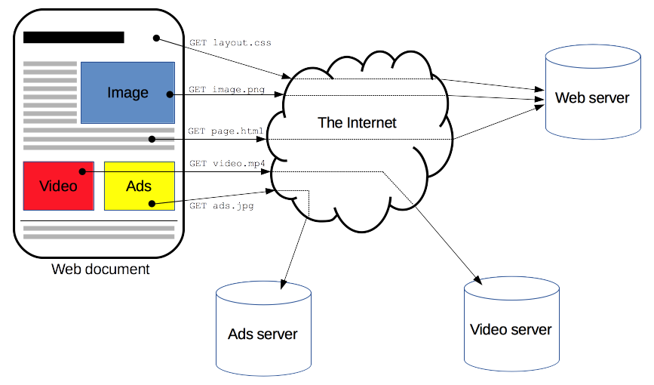
Протокол
Protocol
HTTP (сокр. от англ. HyperText Transfer Protocol) —
протокол передачи гипертекста, лежит в основе обмена данными в интернете.
HTTPS (сокр. от англ. HyperText Transfer Protocol Secure) широко используется для защиты информации.

Slide 19
Домен
Domain
www.geekbrains.ru —
это доменное имя.
Оно означает, какой веб-сервер должен быть запрошен. В качестве альтернативы может быть использован IP-адрес, но это делается редко, поскольку запоминать IP сложнее и это не популярно в интернете.

Slide 20
Порт
Port
Отображает технический параметр, используемый для доступа к ресурсам на веб-сервере.
Обычно подразумевается, что веб-сервер использует стандартные порты HTTP-протокола (80 для HTTP и 443 для HTTPS) для доступа к своим ресурсам. В любом случае порт — это факультативная составная часть URL.

Slide 21
Путь
Path
Aдрес ресурса на веб-сервере.
В прошлом адрес отображал местоположение реального файла в реальной директории на веб-сервере.
В наши дни это чаще всего абстракция, позволяющая обрабатывать адреса и отображать тот или иной контент из баз данных.
/category/eyes.html

Slide 22
Дополнительные параметры
(сюда относятся UTM)
Параметры — список пар ключ-значение (key1=value1&key2=value2), которые разделены символом &.
Веб-сервер может использовать
эти параметры для исполнения дополнительных команд перед тем,
как отдать ресурс. Каждый веб-сервер имеет свои собственные правила обработки этих параметров, и узнать их можно, только спросив владельца сервера.

Slide 23
Якорь
Anchor
Якорь представляет собой вид закладки внутри ресурса,
которая переадресовывает браузер на «заложенную» часть ресурса (например, форму регистрации).

Slide 24
Что такое UTM-метки?
UTM — сокр. от англ. Urchin Tracking Module.
UTM-метки — небольшие фрагменты кода, которые добавляются в URL и присваиваются браузером к каждой сессии. Они необходимы, чтобы определить источник трафика.

Slide 25
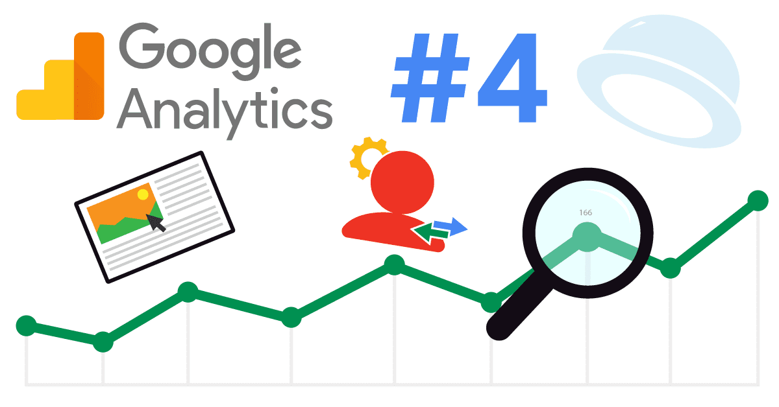
Google Analytics 4: основные отличия от Google Analytics Universal
Веб- и app-аналитика

Slide 26
Что будет на уроке
Знакомство с Google Analytics 4.
Будущее без cookies
Разбор отличий Google Analytics 4 от стандартной версии Google Analytics.
Просмотр основных отчётов для решения аналитических задач.
Метрики и показатели, используемые в отчётах.

Slide 27

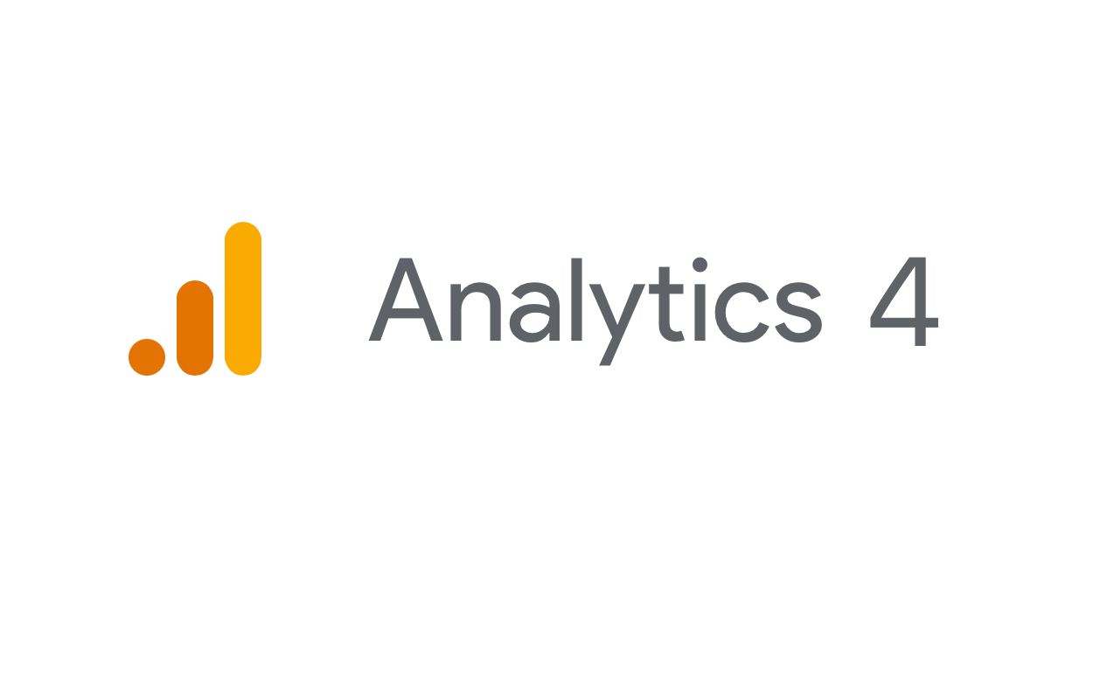


Версии Google Analytics
Urchin
Google Analytics Classic
Google Analytics Universal
Google Analytics 4
2005
2008
2013
2020

Slide 28
Предпосылки появления новой версии
Глобальные изменения в пользовательском поведении с момента релиза версии Universal Analytics.
Фокус на вопросе защиты персональных данных.
Отсутствие кросс-платформенной аналитики.
Недостаточное использование алгоритмов Machine Learning для генерации инсайтов.

Slide 29

Текущие версии аналитических платформ Google
Google Analytics 4
Веб-сайты
+
Приложения

Slide 30
Основные отличия
и преимущества GA4

Slide 31
Масштабируемость
Кросс-платформенное отслеживание с защитой персональных данных
ML предсказывает действия пользователей, более эффективная интеграция с рекламными инструментами

Slide 32
Новая модель данных, основанная на пользователях и событиях
Google Analytics Universal: модель данных основана на сессиях, семплинг.
Google Analytics 4: модель данных основана на пользователях и событиях, нет семплинга. Больше возможностей для создания пользовательских отчётов с различной гранулярностью и большей точностью.

Slide 33
Кросс-платформенное отслеживание с защитой персональных данных
Google Analytics Universal: отслеживание пользователя с помощью браузерных cookies.
Google Analytics 4: отслеживание, гарантирующее защиту персональных данных, анонимизация IP, анализ залогиненных пользователей.

Slide 34
Улучшенная интеграция с рекламными инструментами и встроенная data-driven-атрибуция
Google Analytics Universal: интеграция с рекламными кабинетами возможна на уровне одного вида устройства, атрибуция основана на правилах.
Google Analytics 4: кросс-платформенная интеграция с рекламными кабинетами и настроенная по умолчанию data-driven-атрибуция.

Slide 35
Будущее без cookies

Slide 36
Будущее без cookies
Google планирует в 2023 году планирует ограничить использование cookies, что приведет к усложнению создания цепочек по client ID.
Apple уже ввел подобные ограничения для своих платформ.

Slide 37
Будущее без cookies
Apple начала работать над технологией ITP — Intelligent Tracking Prevention — ещё в 2017 году. Что делает эта технология: блокирует популярные трекеры третьих сторон (3dr party cookies), если те запрашивают слишком много информации о пользователях.

Slide 38
Будущее без cookies
Кого это затронет в первую очередь: компании с долгим циклом сделки.
Решением будет сквозная аналитика не до пользователя, а до девайса. Большую роль будет играть настройка UTM меток.
Увеличится количество обязательных авторизаций.

Slide 39
Будущее без cookies
GA4 приспособлен к сценарию жизни без cookies и позволяет:
настраивать использование данных в аккаунте;
выбирать, нужно ли использовать данные для персонализации;
удалять данные из аналитики.

Slide 40
Как работает кросс-платформенное отслеживание
Точность
User ID
Уникальный идентификатор пользователя
Google Signals
Сигналы Google — это вариант конфигурации GA, который открывает дополнительные возможности рекламы и отчётности с использованием данных пользователя, вошедшего в систему Google
Device ID
Идентификатор браузера или идентификатор экземпляра приложения для приложений
GA4 будет полагаться на доступный и точный параметр

Slide 41
Обновлённые отчёты
Параметр «Пользователи» включён во все отчёты.
Путь пользователя и обратный путь от цели с возможностью видеть до 14 месяцев данных.
Когортный анализ.
Визуализация пересечения аудиторий.
Возможность построить открытую воронку.
Возможность более детально отслеживать кампании на YouTube.

Slide 42
Прогнозы на основе моделей Machine Learning
Вероятность совершения конверсий
Вероятность оттока пользователей
Прогнозирование дохода
Модель обучается на данных за последние 28 дней.

Slide 43
Алгоритм установки Google Analytics 4
Создайте в существующем аккаунте Google Analytics ресурс Google Analytics 4.
Если есть существующий счётчик, свяжите с помощью ассистента по установке новый ресурс GA4 с существующим Google Analytics Universal. Если счётчика нет, переходите к следующему пункту.
Через Google Tag Manager создайте тег GA4, пользуясь шаблоном, и вставьте идентификатор ресурса.
Присоедините к тегу GA4 преднастроенный триггер All Pages.
Проверьте, работает ли отчёт в реальном времени: отображаются ли там данные о пользователях.

Slide 44











Какие KPI будут наиболее актуальны для каждого типа сайта?
Домашняя работа
Группа 1
Онлайн-магазин
Группа 2
Бренд-сайт с переходом на ритейлера-партнёра
Группа 3
Контентные проекты
Добавление в корзину
Конверсия в покупку
Подписка на новости
Доход
Глубина скролла
Регистрация на сайте
Длительность сеанса
Страницы за сессию
Купить на сайте партнёра (кнопка)
Перейти к оформлению (нажатие на кнопку)
Показатель отказов

Slide 45
Доп материалы
Дополнительные материалы
https://support.google.com/analytics/answer/9964640?hl=ru
https://developers.google.com/analytics/devguides/collection/ga4
https://www.blog.google/products/marketingplatform/analytics/new_google_analytics/
Используемые источники
Hello to Google Analytics 4 https://www.kristaseiden.com/hello-to-google-analytics-4/
Implementation guide for events in Google Analytics https://www.simoahava.com/analytics/implementation-guide-events-google-analytics-4/
Подробный обзор Google Analytics 4: новые возможности, преимущества и недостатки
https://habr.com/ru/post/526808/

Slide 46
Спасибо за внимание!
Ваши вопросы

Slide 47
Bootcamp
Аналитика, ЯМ

Slide 48
Что будет на занятии
Разбор ДЗ
Основные метрики веб аналитики
Основные отчеты в Яндекс метрике
Какие инсайты можно получить из Яндекс метрики
Цели в GA и YM

Slide 49
Основные метрики

Slide 50

Список основных метрик
Процент отказов / bounce rate
Визит (сессия)
Достижение цели (конверсия или микроконверсия)
Источник (source из utm)
Глубина просмотра - кол-во просмотров страниц внутри одного визита
Время на сайте - разница между первым и последним событием внутри визита
Просмотр (хит)
Соц дем характеристики пользователей: возраст и пол
Прочие характеристики пользователей: гео, интересы, периодичность визитов

Slide 51
Показатель отказов
Отказ — это сеанс с просмотром одной страницы на вашем сайте.
В Google Analytics отказом считается сеанс, в ходе которого был активирован только один запрос к серверу Google Analytics. Например, если пользователь открыл одну страницу сайта и покинул его, не активировав других запросов.
Показатель отказов вычисляется путём деления количества сеансов с просмотром одной страницы на общее число сеансов, то есть как доля от общего числа сеансов.

Slide 52
Показатель отказов
Страница входа — любая страница
на сайте
Пользователь
продолжает работу с сайтом (не отказ)
Вторая страница
сайта — любая другая страница внутри сайта
или выполнение целевого действия
Пользователь
зашёл на сайт
Пользователь
ушёл с сайта (отказ)

Slide 53
Всегда ли высокий показатель отказов — плохо?

Slide 54
Зависит от бизнес стратегии и бизнес модели
Прибыль
Если фокус на прибыль, то нужно стремиться минимизировать процент отказов, так как иначе мы будем тратить лишние деньги
Доля рынка
Если фокус на завоевание доли рынка в любых проявления, то большой процент отказов может не быть однозначно плохим показателем

Slide 55
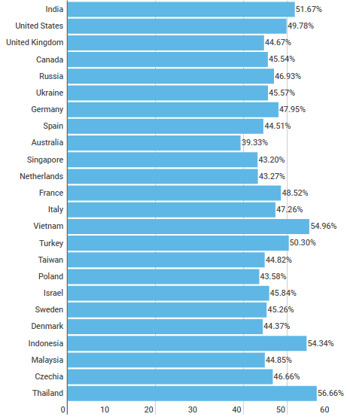
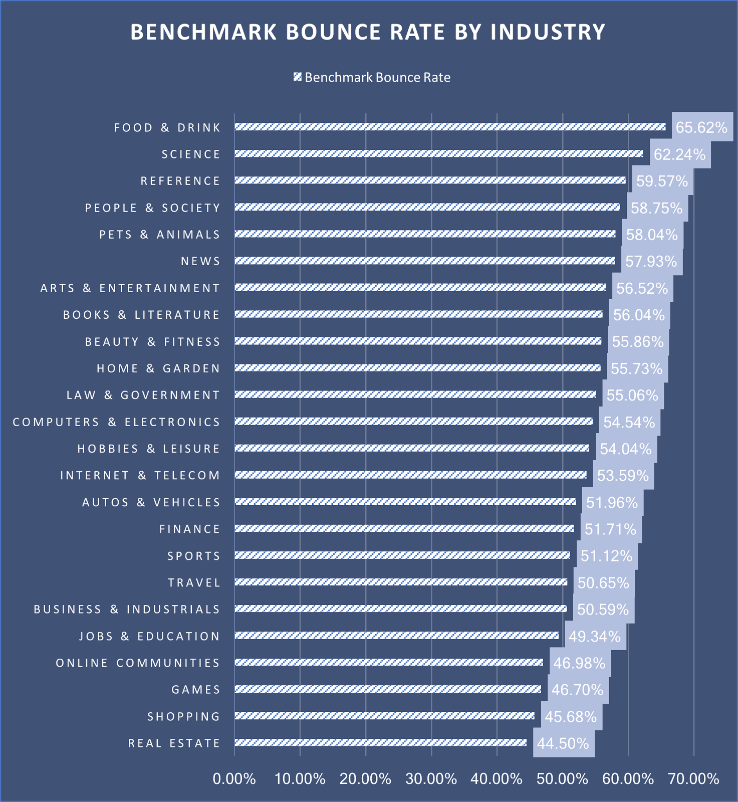
Показатель отказов может отличаться в зависимости от
Страны
Индустрии

Slide 56
Основные отчеты
яндекс метрики

Slide 57
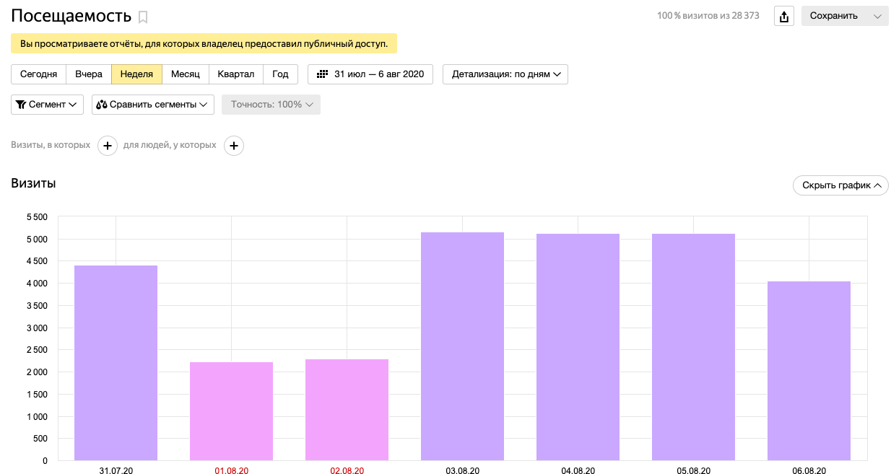
Посещаемость

Slide 58
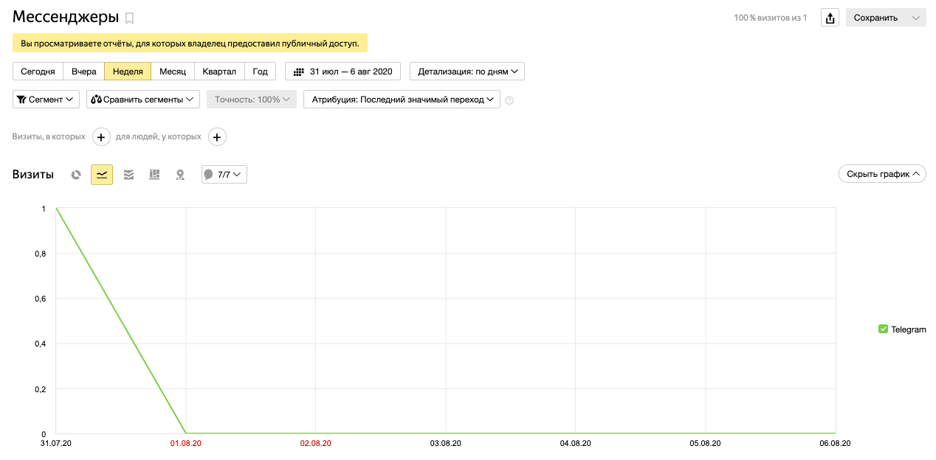
Мессенджеры

Slide 59
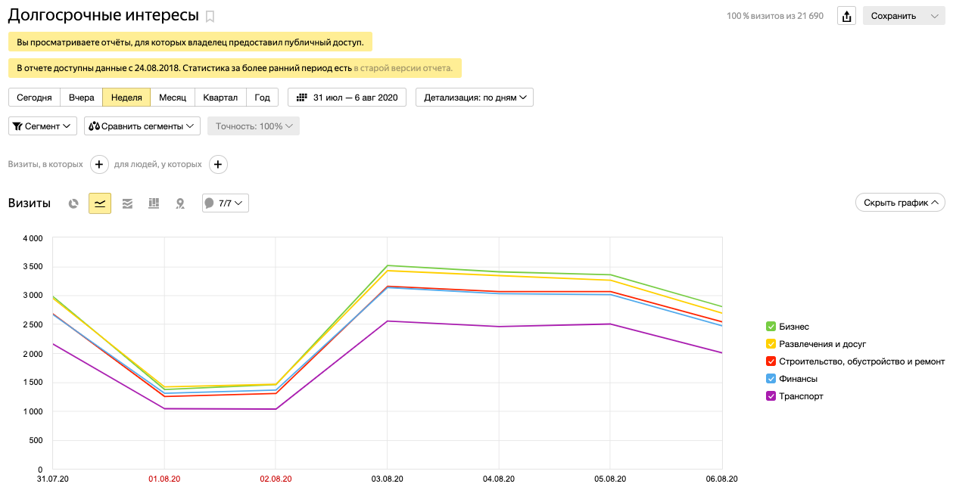
Долгосрочные интересы

Slide 60
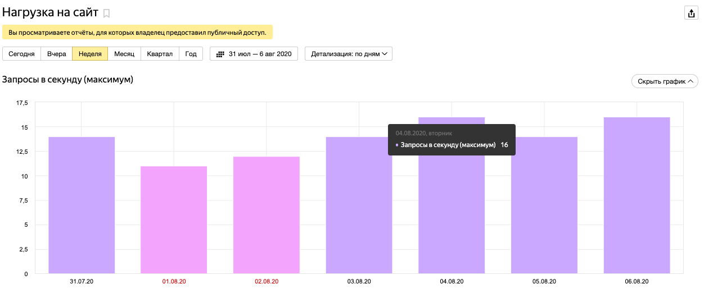
Нагрузка на сайт - прогнозирование технических параметров

Slide 61
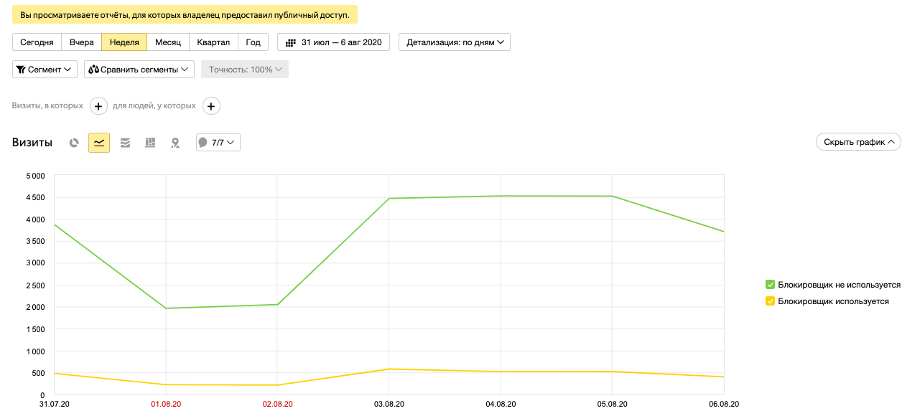
Наличие блокировщиков рекламы

Slide 62
Роботы

Slide 63
Инсайты из яндекс метрики

Slide 64
Анализ в яндекс метрики хорошо сочетается с:
wordstat
анализ кампаний внутри аккаунта Яндекс Директа
Объединение этих трех инструментов позволяет делать максимально глубокий анализ ключевого источника трафика для большинства кампания - Яндекс Директа.
Объединив данные из этих трех систем мы можем проанализировать полноту семантического ядра, вложенные фразы, минус-слова и лишние минус-слова, места неэффективного бюджета, создать правильную структуру аккаунта (бренд, гео и прочее), канибаллизацию (внутреннюю конкуренцию) запросов, корректность спецоператоров, нецелевые запросы, качество рекламных объявлений и прочее.

Slide 65
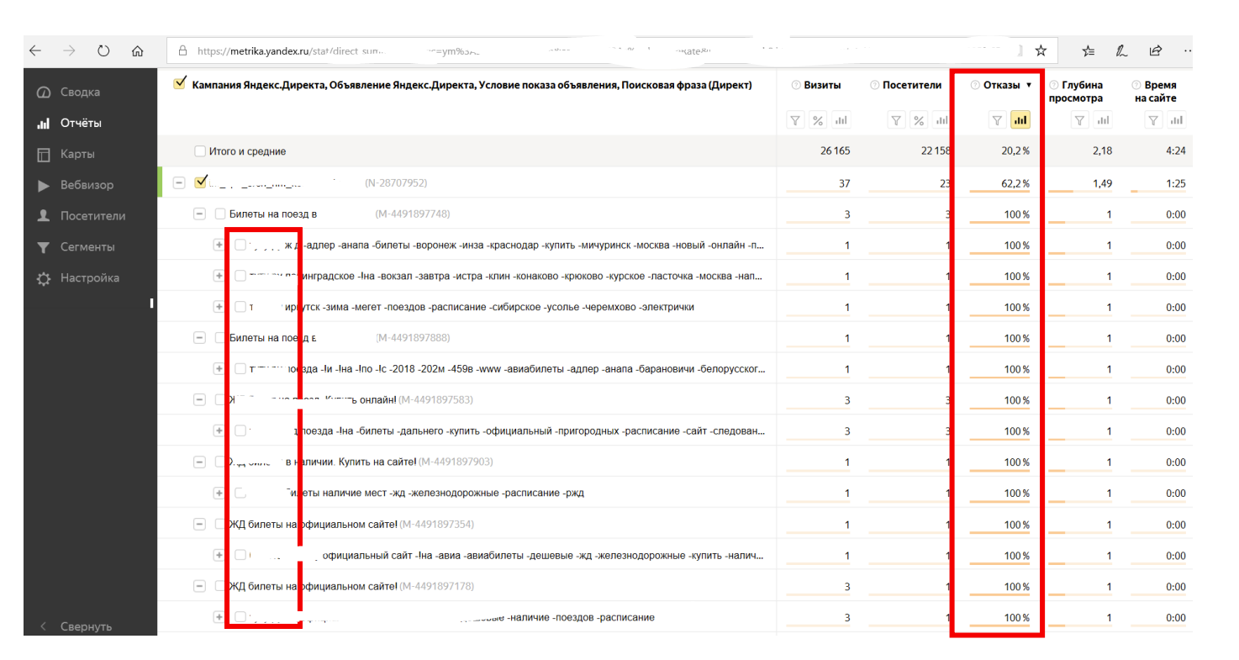
Высокий процент отказов по запросам

Slide 66
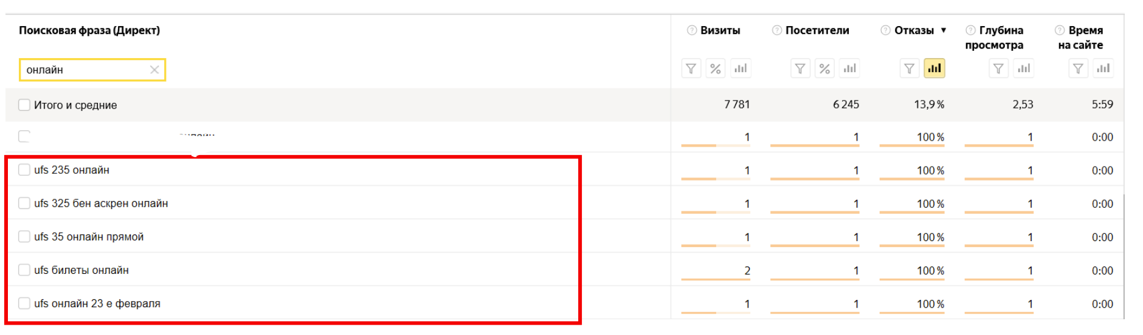
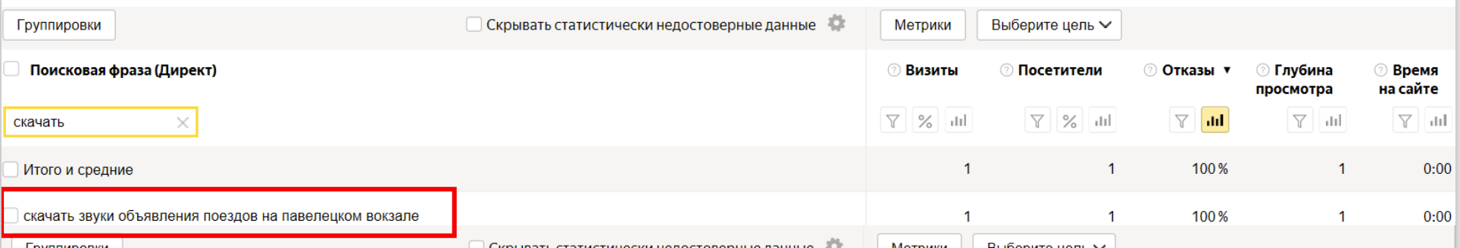
Можно определить минус слова для рекламы

Slide 67
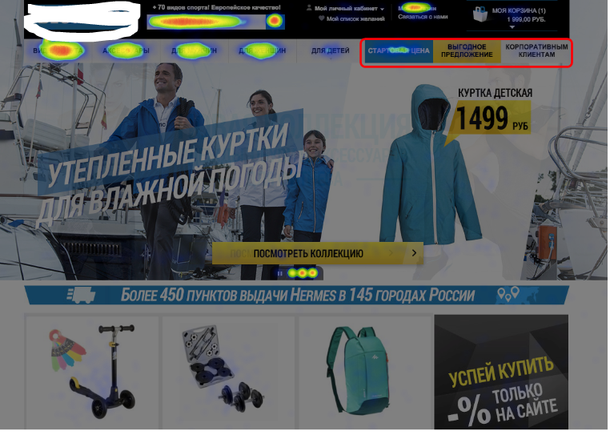
UX/UI
Определить кликабельность ссылок

Slide 68
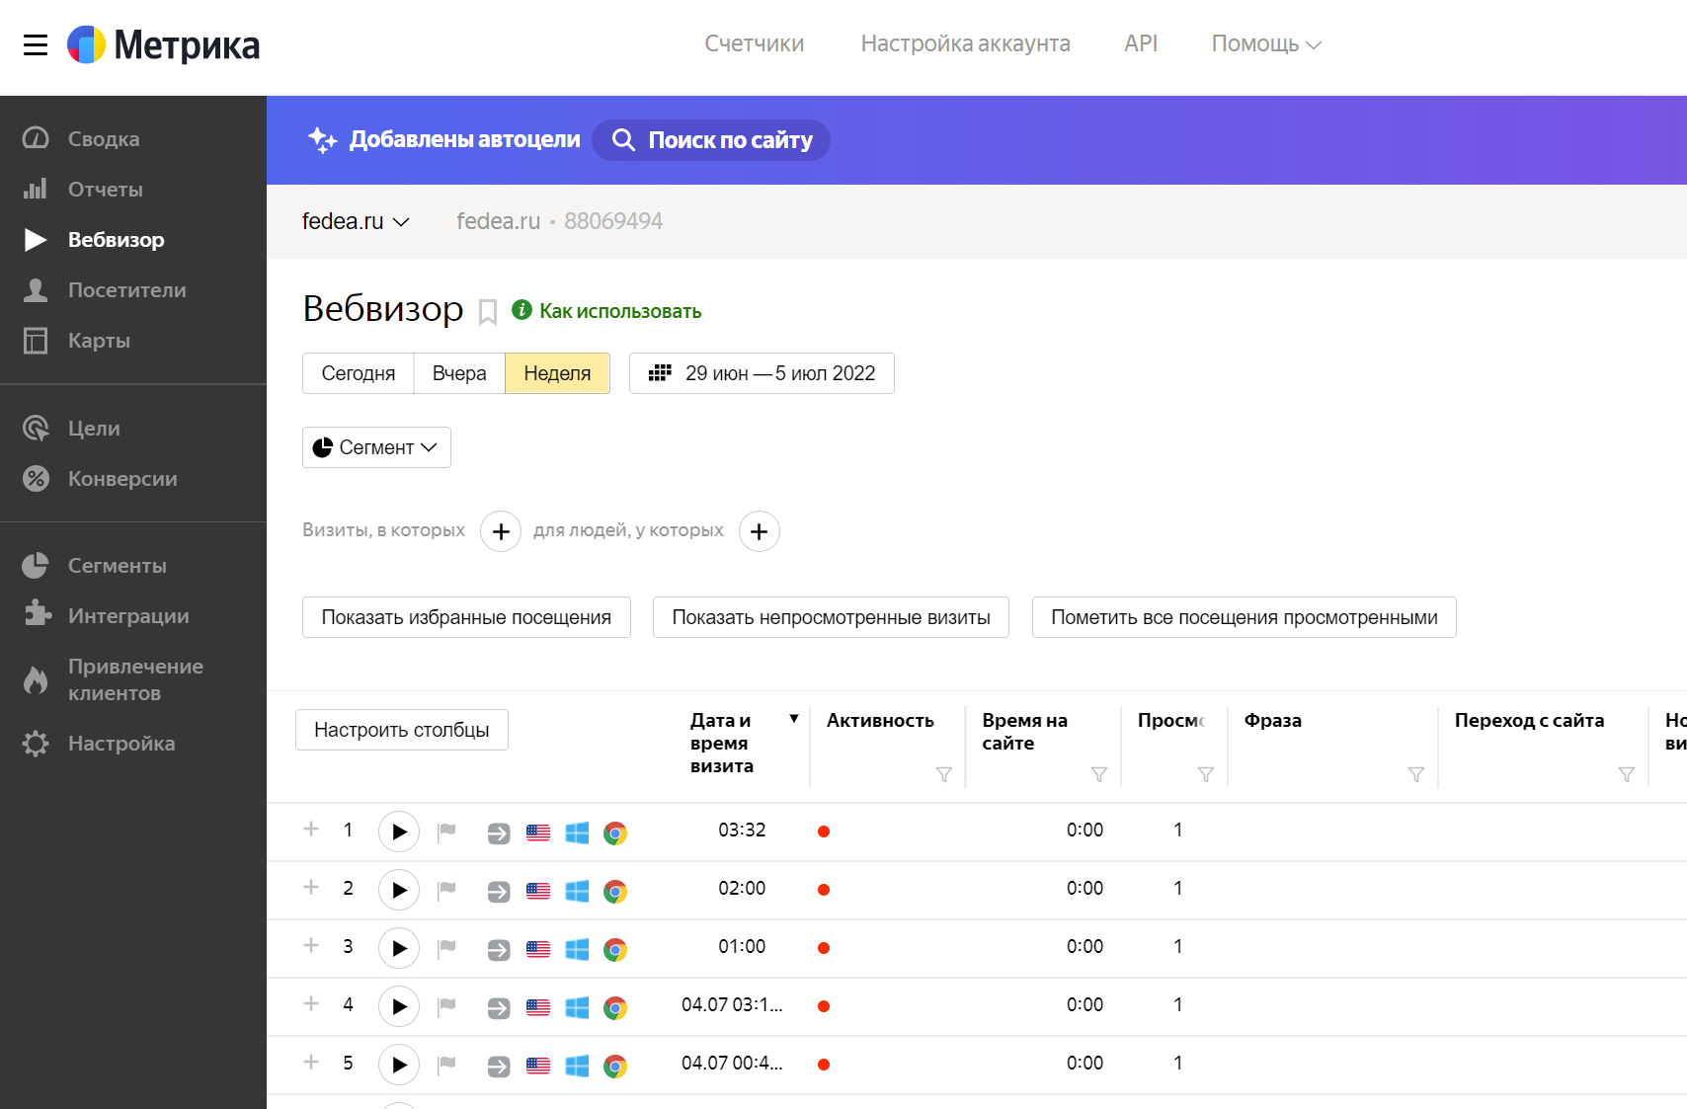
UX/UI
в вебвизоре

Slide 69
Понятие цели в Google Analytics
и Яндекс.Метрике

Slide 70
Типы целей
Целевая страница
Продолжительность
Страниц/экранов за посещение
Событие
Загрузка определённой страницы сайта или экрана приложения.
Страница или экран «Благодарим за регистрацию!»
Сеансы определенной длительности.
Не меньше 10‍ минут на сайте поддержки.
Просмотр определенного числа страниц или экранов.
Загрузка 5 страниц или экранов.
Выполнено определенное действие.
Рекомендация в социальных сетях, воспроизведение видео, клик по объявлению.

Slide 71
20 целей на 1 представление
200 целей на 1 счётчик

Slide 72
Условно метрики можно поделить на три группы
ДЗ
eCommerce
Traffic Quality
CRM and Loyalty
Подписка на новости
Перейти к оформлению (нажатие на кнопку)
Страницы за сессию
Конверсия в покупку
Длительность сеанса
Доход
Регистрация на сайте
Добавление в корзину
Купить на сайте партнёра (кнопка)
Показатель отказов
Глубина скролла

Slide 73
Спасибо за внимание!
Ваши вопросы

Slide 74
0. Разбор ДЗ

Slide 75
Пример простой Hypothesis
Мы верим, что самыми популярными последними источниками переходу будут (direct) и брендовые запросы, и
если мы посмотрим __ цепочек касаний,
то __ из них будут заканчиваться именно этими источниками

Slide 76
Пример простой Hypothesis
Мы верим, что 8% бюджета мы можем сэкономить без ущерба для ключевых показателей, и
если мы определим те источники, которые никогда не появляются в конверсионных цепочкам,
то сможем определить эти 8% и отключить их закупку

Slide 77
Пример сложной Hypothesis
Мы верим, что есть предельная величина полезности по количеству шагов в цепочке в размере 10, и
если мы посмотрим те цепочки касаний, в которых более 10 сессий,
то их конверсия в покупку будет не выше, чем в тех, в которых их меньше или равно 10

Slide 78
Пример сложной Hypothesis
Мы верим, что есть источники трафика, которые больше остальных влияют на конверсию, и
если мы определим место первой конверси в цепочке,
то их среди предшествующих ей источников 80% переходов будет контекстная реклама или seo

